Slide 1
FICHA DE COMPRENSIÓN 23
COMPRENSIÓN DE LEYENDAS
21-08-2024
3°B

Slide 2
LEAMOS EL TEXTO “LA LEYENDA DEL TAMBOR”
AHORA A CONTESTAR:
¿Para qué los monos decidieron viajar hasta la Luna?
¿Qué hizo la Luna para agradecer la visita del mono?
¿Qué acción del mono enojó a la Luna?
¿Por qué el mono cayó en picada sobre la tierra?
De acuerdo al texto, ¿a qué se refiere la expresión “el golpe fue morrocotudo”?
¿Por qué los indígenas de África comenzaron a fabricar tambores?
¿Qué nos intenta explicar esta leyenda?
¿En qué lugar ocurre esta leyenda?

Slide 3
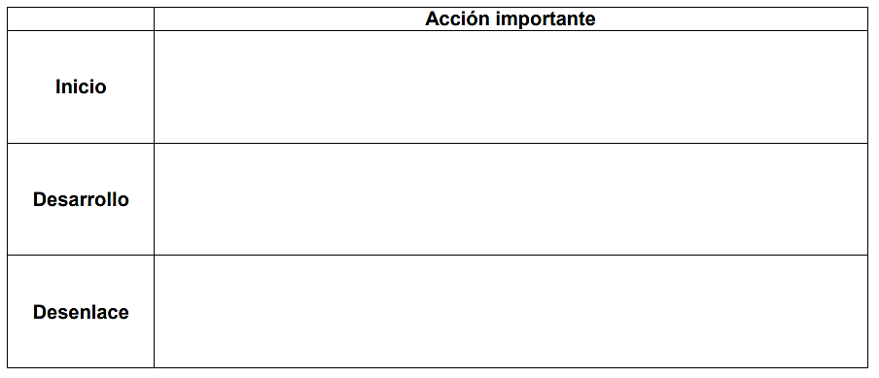
Menciona una acción que ocurrió en el inicio, desarrollo, desenlace.

